Slide 1

Profesionales competitivos y profesionales competentes

Slide 2

Competencias profesionales y cómo fortalecerlas.
Plan de aprendizaje y desarrollo.
Coaching.
Equipos multidisciplinarios.
Rotación de puestos de trabajo.
Cambios laterales.

Slide 3
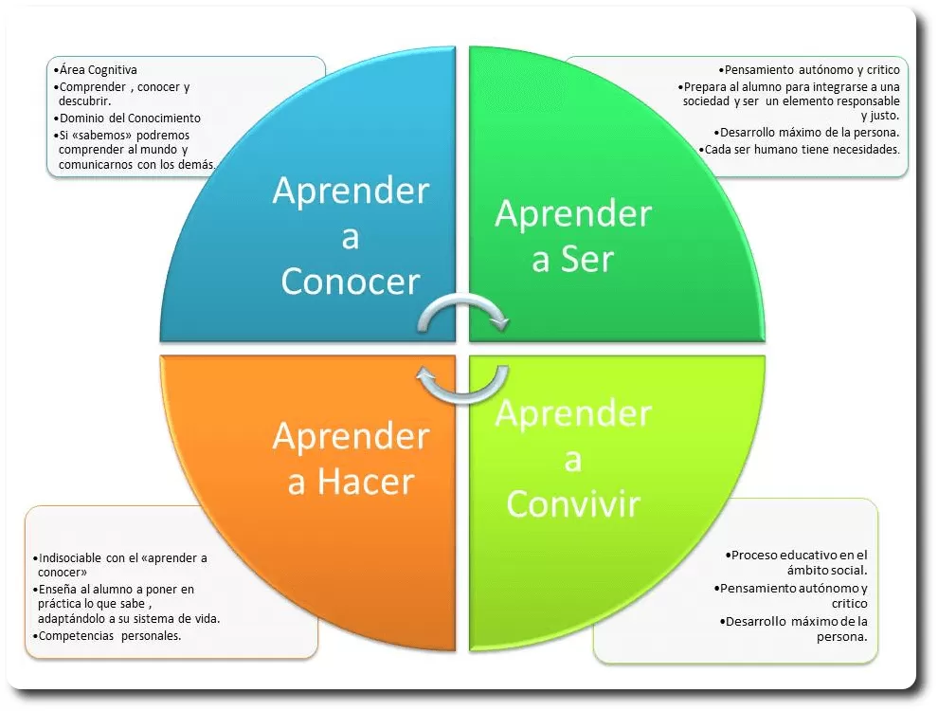
Los 4 saberes
ir
- Saber
- Saber ser
- Saber hacer
- saber convivir

